Slide 1
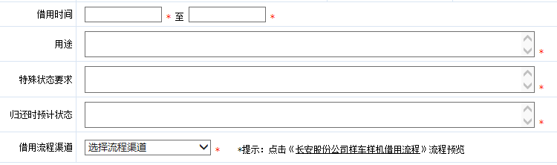
一、样车借用申请填写要求
①试验内容；②试验地点；③试验开始时间及结束时间
①样车特殊要求；②解密前是否带车衣（以样车计划中的伪装方案为准）
①预计行驶里程数（km）；②预计零件更换明细及零件损坏情况；
③整体车况，如是否可正常行驶等；

Slide 2
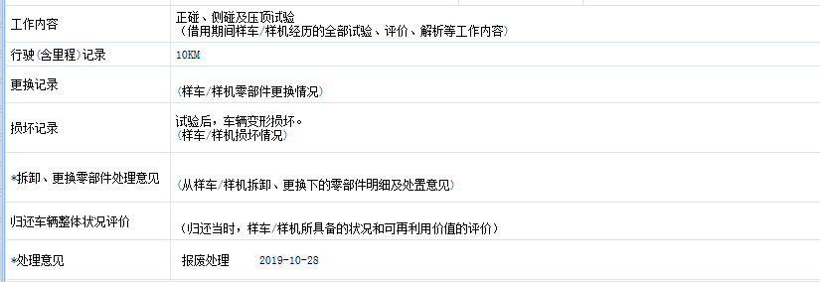
一、样车归还申请填写要求
实际样车计划试验内容
当前实车表显里程
本次用车期间样件更换明细
本次用车期间样车破坏情况
报废归还时填写处置意见，其余情况不做规定
当前车况状态
按样车计划处置意见填写

Slide 3
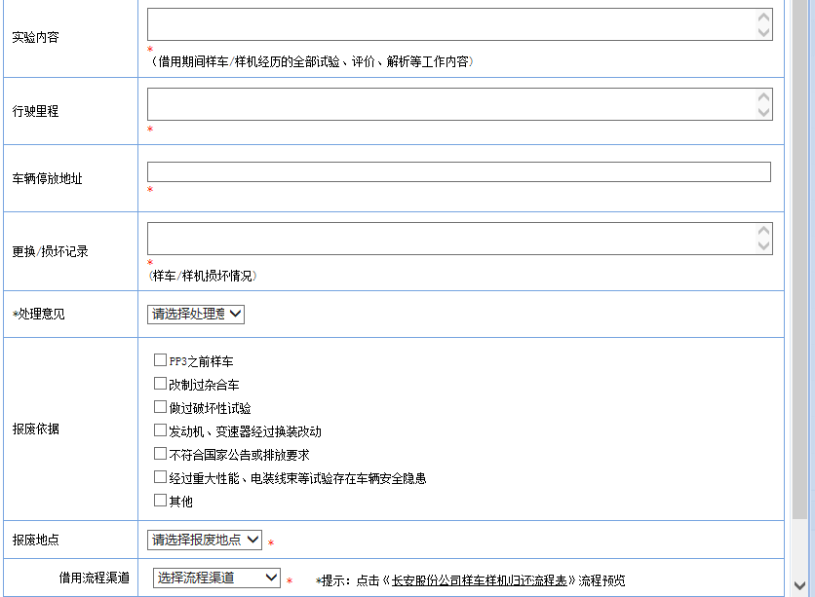
实际样车计划试验内容
当前实车表显里程
更换记录：填写本次用车期间样件更换明细；
损坏记录：填写本次用车期间样车破坏情况；

